Slide 1
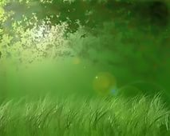
РАЗНООБРАЗИЕ ЖИВОЙ ПРИРОДЫ.
ЦАРСТВА ЖИВЫХ ОРГАНИЗМОВ.
ОТЛИЧИТЕЛЬНЫЕ ПРИЗНАКИ ЖИВОГО.
Шевцова Е.А.
учительбиологии

Slide 2
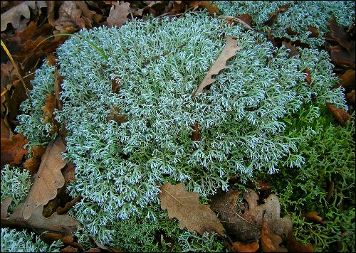
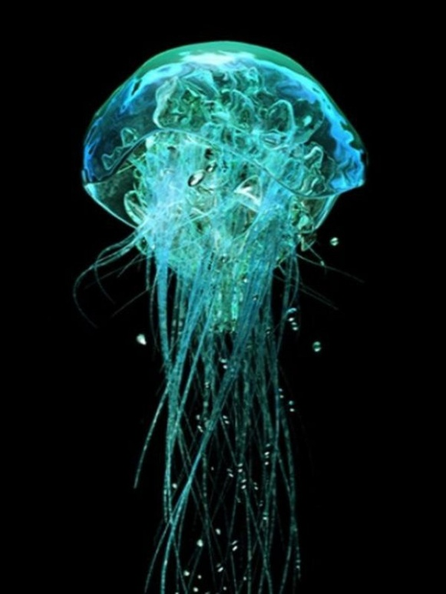
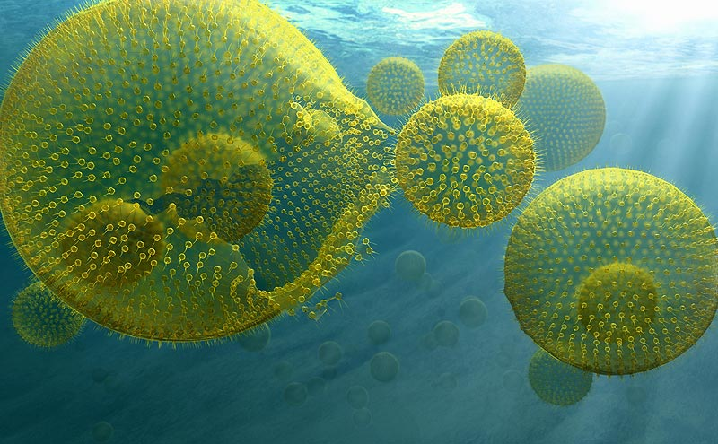
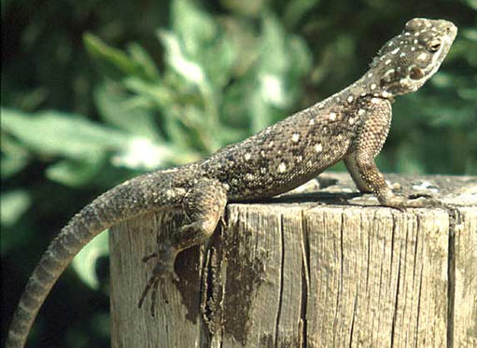
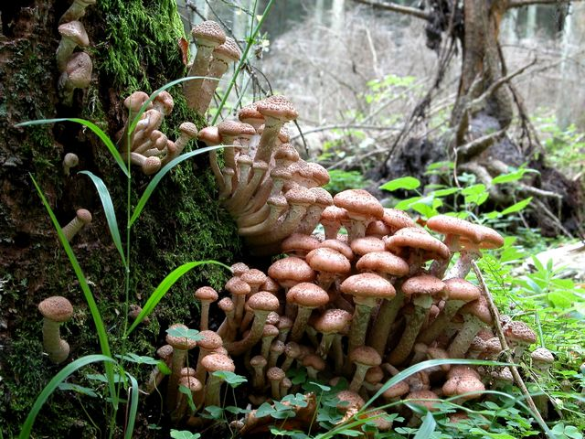
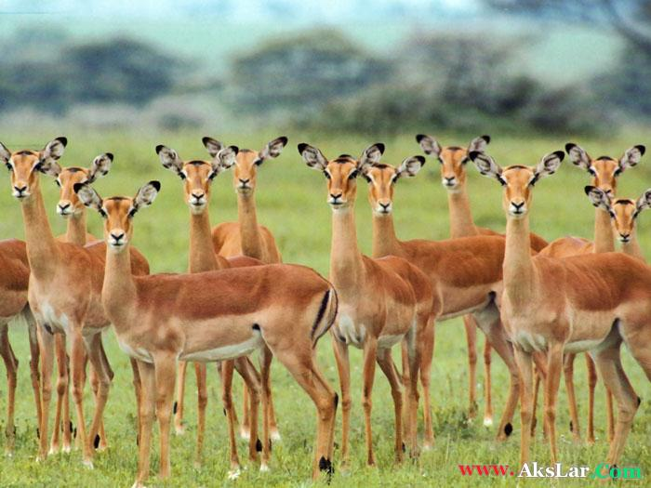
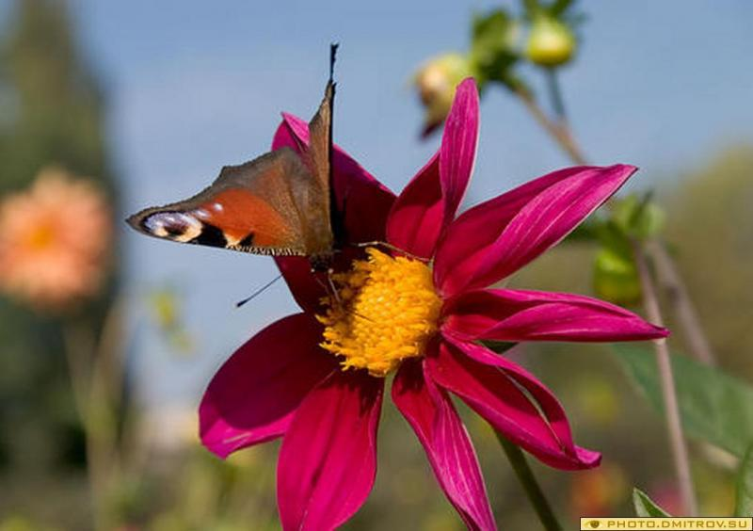
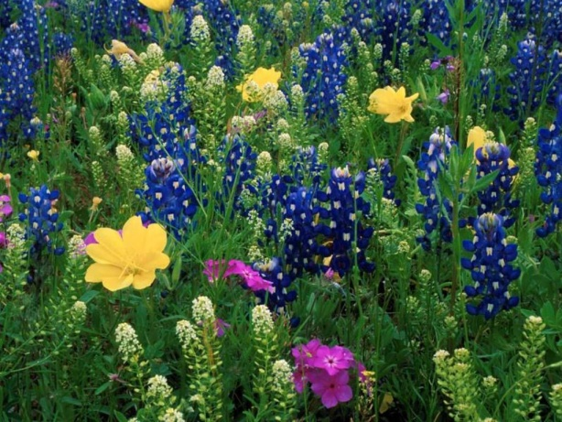

Slide 3
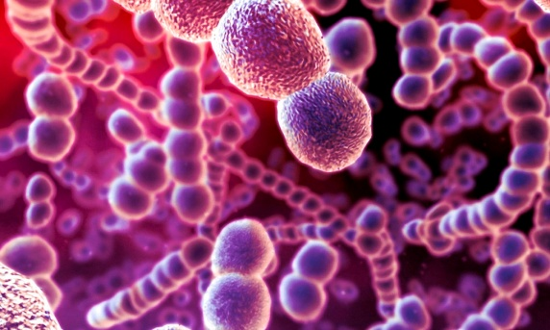
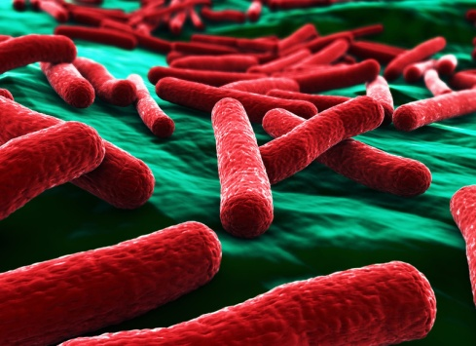
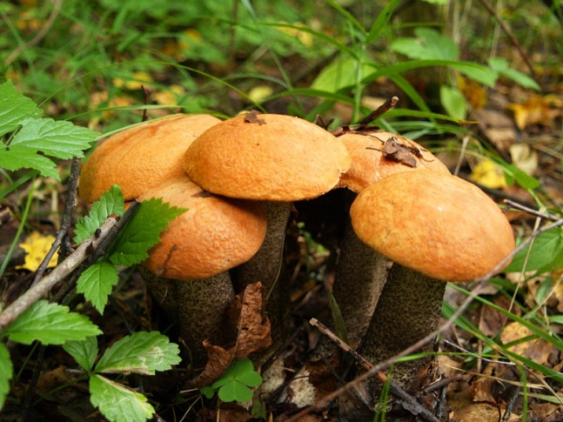
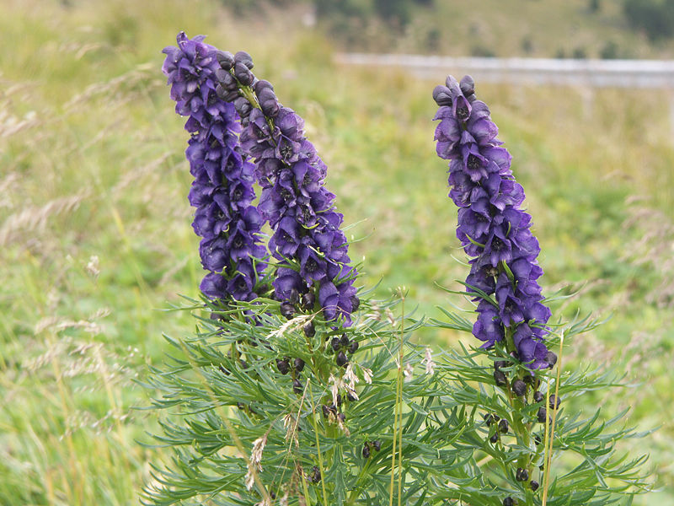
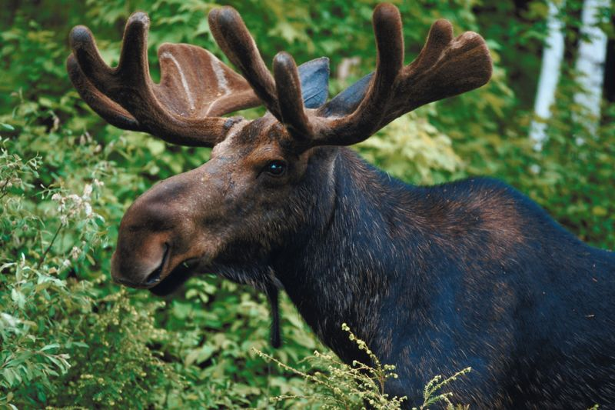
ГРИБЫ
БАКТЕРИИ
ЦАРСТВА
ЖИВОТНЫЕ
РАСТЕНИЯ

Slide 4
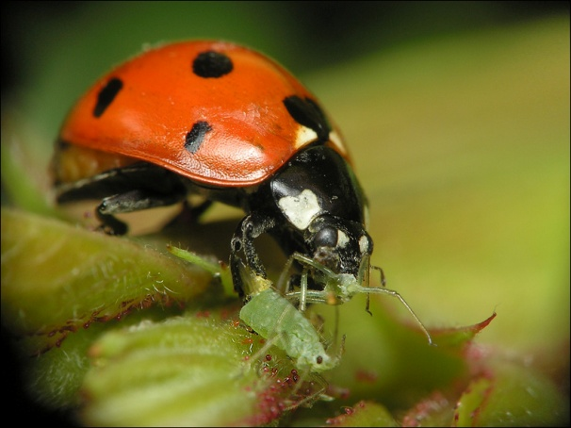
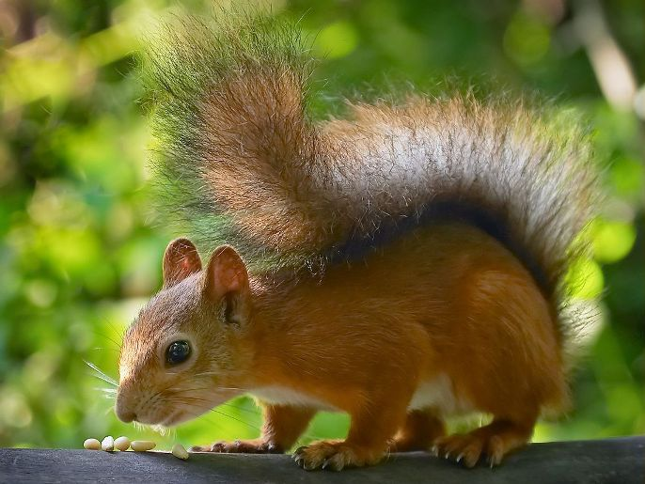
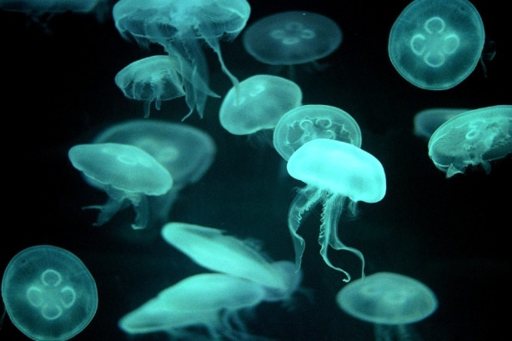
Какие признаки характерны для живых организмов?

Slide 5
Растут

Slide 6
Питаются

Slide 7
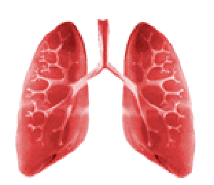
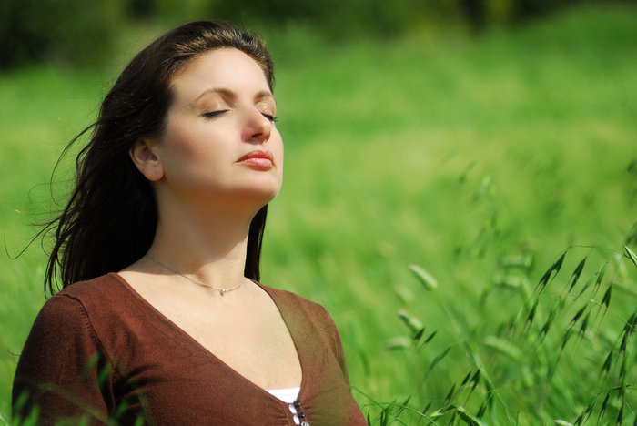
Дышат

Slide 8
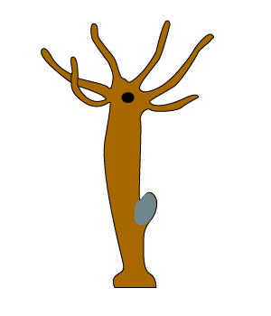
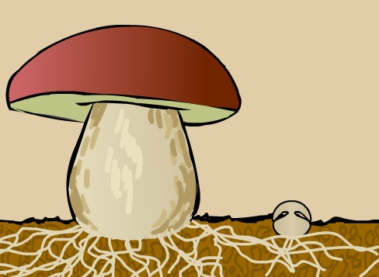
Размножаются

Slide 9
Воспринимают воздействия окружающей среды и определенным образом на них реагируют

Slide 10
Какие признаки объединяют живые организмы и неживую природу?

Slide 11
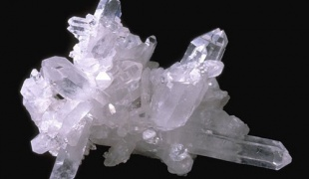
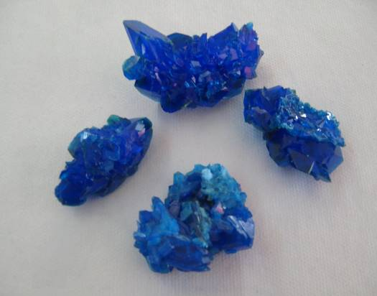
Живые организмы
Неживая природа
Растут

Slide 12
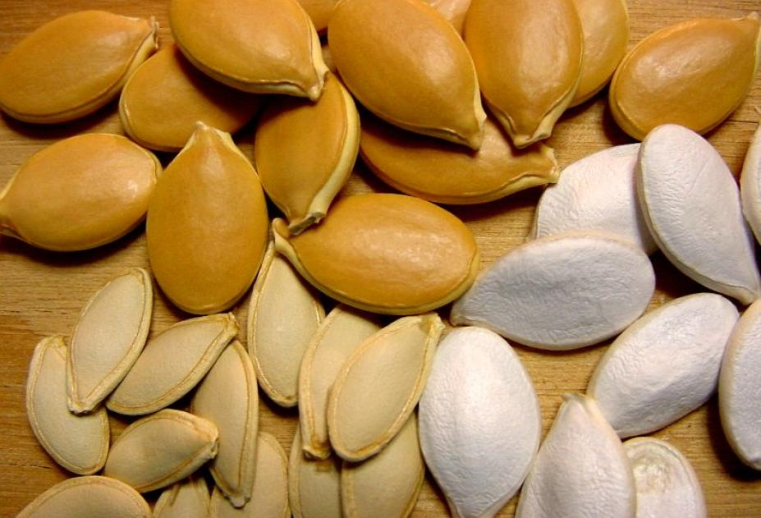
Живые организмы
Неживая природа
Состояние покоя

Slide 13
Какие признаки объединяют все живое и отличают его от неживой природы?

Slide 14
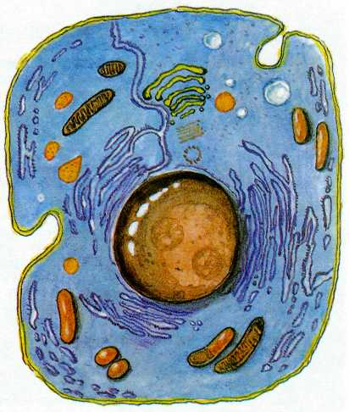
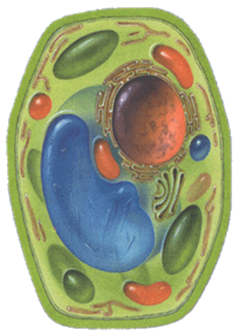
1
Состоят из клеток

Slide 15
2
Сходный химический состав

Slide 16
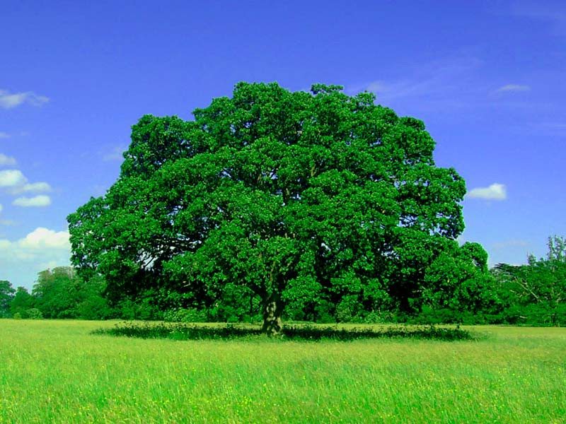
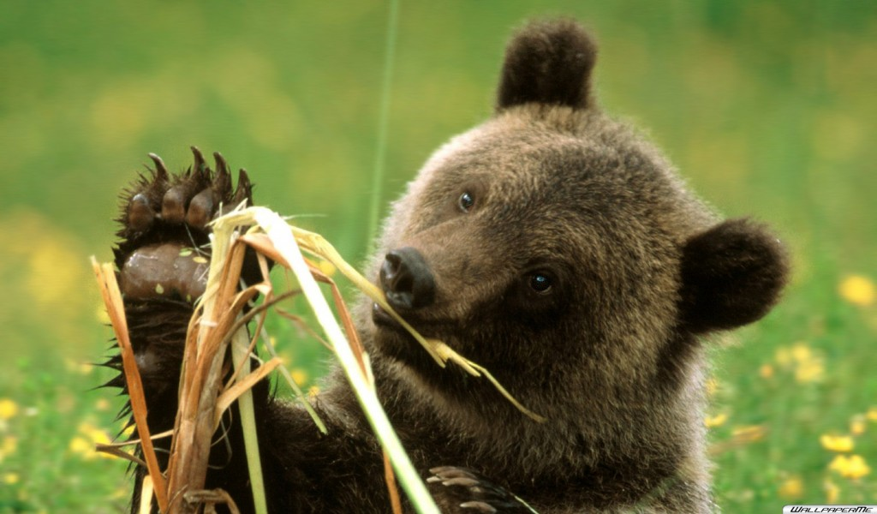
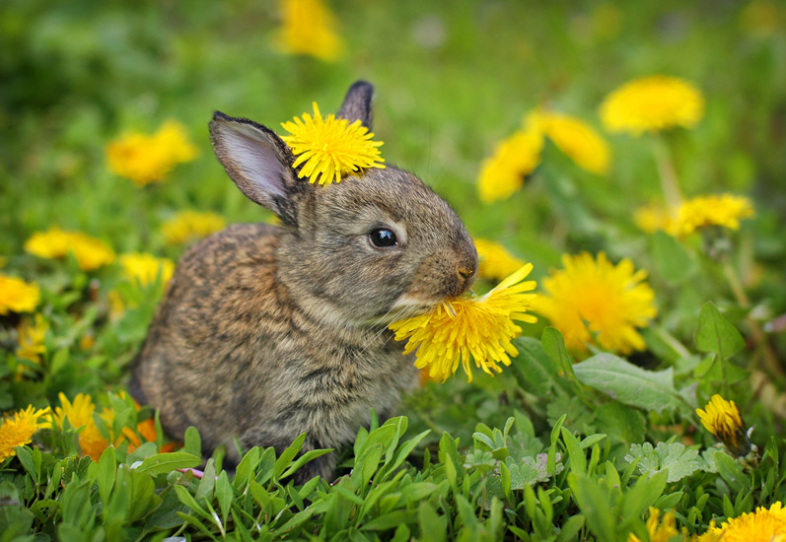
3
Поступление энергии
Энергия
Энергия
Энергия

Slide 17
4
Обмен веществ
Дыхание
Питание
Выделение

Slide 18
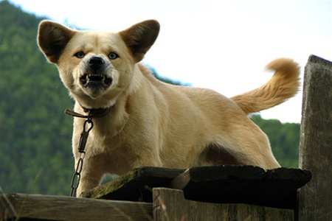
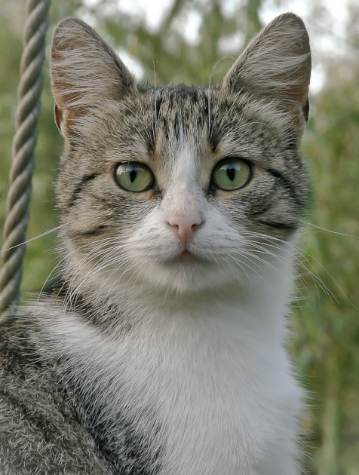
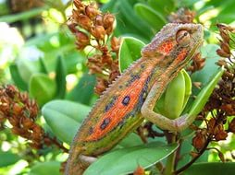
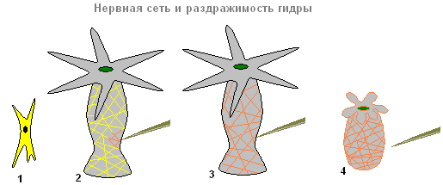
5
Раздражимость

Slide 19
5
Рост

Slide 20
6
Развитие

Slide 21
6
Размножение

Slide 22
Домашнее задание
§ 3

Slide 23
Спасибо
за
внимание!

